Slide 1
数据结构与算法专题实验
海南大学信息安全专业

Slide 2
实验1 绪论
1.设计一个算法求n个数中包含多少个素数？并分析时间复杂度。
  要求（选做）：
    两个.c文件，其中一个是main.c，另一个是prime.c；
    主函数中只包含输入和输出；
    功能性实现写在prime.c中。
2.课后题4和5.

Slide 3
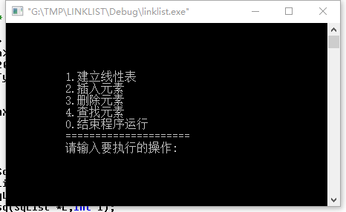
实验2 顺序线性表的操作
在SeqList.c的基础上利用顺序表存储方式实现下列功能：
（必做）通过键盘输入数据建立一个线性表，并输出该线性表。
如，依次输入元素25,21,46,90,12,98。
根据屏幕菜单的选择，根据位置进行数据的插入、删除和查找，并在插入或删除数据后，再输出线性表。如，在第2个位置上插入元素43，然后输出顺序表。删除顺序表第4个元素，输出改变的顺序表。测试删除操作时，增加一个操作：将线性表清空，然后再删除，看是否有异常处理机制；测试插入操作时，增加一个操作：将线性表占满，然后再插入，看是否有异常处理机制
（选做）在②的基础上，根据
内容进行数据的插入、删除和查
找。
④ 在屏幕菜单中选择0，
结束程序的运行。

Slide 4
实验3 链式线性表的基本操作
实验内容：实现单向链表的基本操作
数据结构描述：
typedef struct node
{
  ElemType Elem:
  struct node *next;
  }Node, *LinkList;
  initLink(head):初始化单链表head;（选做）
  createLink(head):用户输入一组数据，建立链表；
  Search(head, i)：查找位置为i的结点p，并返回该节点信息；（选做）
  Search(head,x)：查找值为x的结点p，并返回该节点信息；
  Instert(head,p1,p2)：在p1节点之后插入结点p2；
  Delete(head,x)：删除值为x的结点（测试时，将链表清空，然后再删除，看是否有异常处理机制）
  Print(head)：打印单链表head;
  参照界面打印出主菜单，让用户输入所要执行的操作

Slide 5
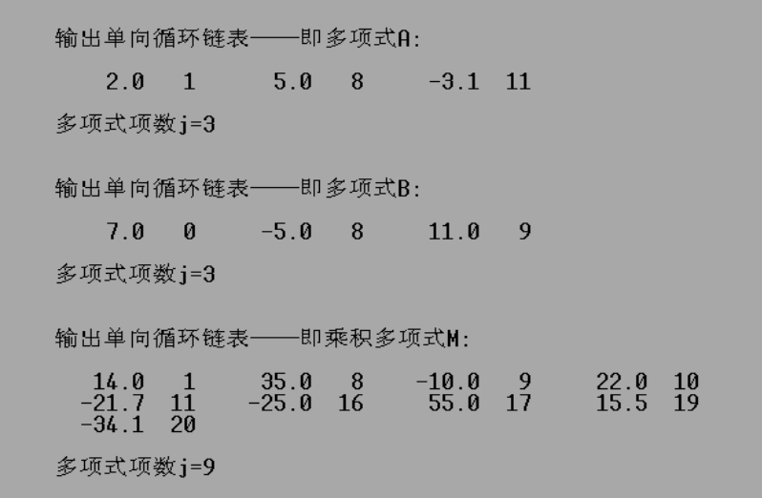
实验4 线性表的应用
注：以下两题任选一题。题1最高分为良，题2最高分为优。
题1：已知n个人（以编号1，2，3...n分别表示）围坐在一张圆桌周围。从编号为k的人开始报数，数到m的那个人出列；他的下一个人又从1开始报数，数到m的那个人又出列；依此规律重复下去，直到圆桌周围的人全部出列。
  程序输入：n，m，k
  程序输出：出列的序号
题2：设计一个一元多项式简单的计算程序。假设有两个多项式分别为：
A(x)=-3.1x¹¹+5x⁸+2x
B(x)=11x⁹−5x⁸+7
请编写程序，要求完成以下3个任务。
（1）输入并建立多项式A和B。
（2）求两个多项式的积多项式：M(x)=A(x)×B(x)。
（4）输出这3个多项式A、B、M，其输出形式
为多项式的系数、指数，输出序列按指数从小
到大顺序排列。

Slide 6
实验5 栈的基本操作
实验内容：实现顺序栈的基本操作。数据结构描述如下：
typedef struct node
{
datatype data[MAX];
int top;
}stack;
要求：最少完成1,2,5,6这几题，中-良完成1-6；良-优完成1-8
  initStack(S)：栈S的初始化；
  isEmpty(S)：判断S是否栈空； （测试时，将栈清空，然后再删除，看是否有异常处理机制）
  isFull(S)：判断S是否栈满； （测试时，将栈占满，然后再入栈，看是否有异常处理机制）
  getTop(S)：取栈顶元素，并返回该元素；
  Push(S,x)：将值为x的元素入栈；
  Pop(S)：出栈，并返回出栈的元素；
  printStack(S)：打印所有栈元素。
  回文是指正读和反读均相同的字符序列，如“上海自来水来自海上”和“ABBA”均是回文，但“GOOD”不是回文。试写一个算法判定给定的字符数组是否为回文。

Slide 7
实验6 队列的基本操作
实验内容：实现顺序循环队列的基本操作
数据结构描述：
typedef struct node
{
datatype data[MAX];
int front, rear;
}queue;
  initQueue(Q)：队列Q的初始化；
  isEmpty(Q)：判断队列Q是否为空；测试时，将队列清空，然后再删除，看是否有异常处理机制
  isFull(Q)：判断队列Q是否为满；测试时，将队列占满，然后再入队，看是否有异常处理机制
  EnQue(Q,x)：将值为x的元素入队；
  DeQue(Q)：元素出队，并返回出队的元素；
  getFront(Q)：获取队头元素
  printQue(Q)：打印队列元素。
  应用（选做）：用队列打印一个杨辉三角形的前n行，n由用户输入

Slide 8
实验7 串
说明：以下3题根据自身情况任选一题，根据难度打分。
基础题：编写算法，实现串的基本操作StrCompare(SeqString *s, SeqString *t)（比较两个串的大小情况，>0,=0,<0）和StrReplace(SeqString *s, SeqString *t,SeqString *v)（即在串s中找t串并用v串替代之。如s=”aabbaacc”,StrReplace(s,”aa”,”qq”)的结果为“qqbbqqcc”）
提高题（中）：求最长字符平台，课本p126第1题。
实习题（难）：以顺序存储结构表示串，试设计一个算法，求串s和t的一个最长公共子串（课本p126第2题。比如：str=bcacbcbcef，str2=deabcbced，则str和str2的最长公共子串为bcbce，最长公共子串长度为5）。

Slide 9
实验8 稀疏矩阵的三元组实现
说明：以下两题根据自身情况选一题。
基础题：编写算法实现三元组并将其转置。要求：
  输入行数m和列数n，随机生成m×n的稀疏矩阵；
  实现稀疏矩阵的三元组表示
  实现三元组的快速转置。
提高题：假设两个稀疏矩阵A和B采用三元组顺序表表示，请编写算法，实现两个稀疏矩阵相乘运算C=A×B，要求将结果存放在三元组表C中。

Slide 10
实验9 树的实现
基础题：选择一种递归方法建立二叉树，并非递归中序遍历输出
提高题：已知二叉树的中序遍历和后序遍历，编写程序输出该二叉树的前序遍历结果（用非递归方法）。
测试数据：
  中序遍历为BDCEAFHG
  后序遍历为DECBHGFA
说明：两者任选一题，程度好的建议做第2题

Slide 11
实验10 树的相关实例
基础题：以右图为例建立一棵二叉树（建立方法随意），然后以非递归层次遍历方法输出二叉树所有叶结点。
高级题：已知某通信用电文仅由 {A, B, C, D, E, F}6个字符构成，其出现的频率分别是{23, 5, 14, 8, 25, 7}，写代码实现它们的huffman编码以及解码。（上海交通大学考研题）（即根据哈夫曼树，得到每个字符的二进制码；并且能根据一个二进制码流翻译出字符）
A
B
C
D
E
G

Slide 12

实验11 图的遍历1
用邻接矩阵实现如下图的深度优先遍历和广度优先遍历（非递归算法，中等成绩以下的只选择其中一种遍历方式编写代码，优良成绩的必须选择两种遍历方式）
4
8 2
19 6
7 3
10
a
b
f
c
e
d

Slide 13

实验12 图的遍历2
用邻接表实现如下图的深度优先遍历和广度优先遍历（非递归算法，中等成绩以下的只选择其中一种与上一个实验不一样的遍历方式编写代码，优良成绩的必须选择两种遍历方式）
8
5 9
3 7 11
13
a
b
c
d

Slide 14
实验13 哈夫曼树的实现
用哈夫曼树的思路试编写一个将百分制转分数换成五分制分数的程序。要求其时间性能尽可能好（即平均比较次数尽可能少）。假设学生成绩的分布情况如下：
  分数 0～59 60～69 70～79 80～89 90～100
  比例 0.05 0.15 0.40 0.30 0.10

Slide 15
实验13 排序
实现直接插入排序算法以及希尔排序算法，并用以下数据编程观察第i趟后的排序效果：
5、9、3、2、6、11、8、1、7、4、10

